Slide 1

CleanUp
Услуги по дезинфекции и дератизации
команда - CleanUpers

Slide 2

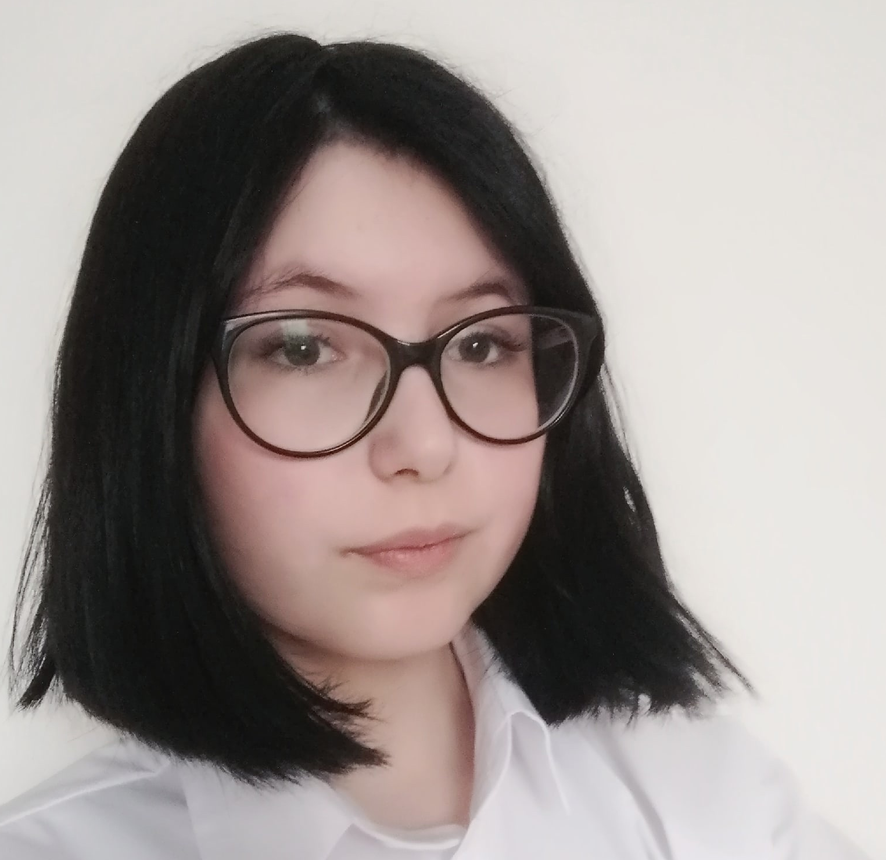
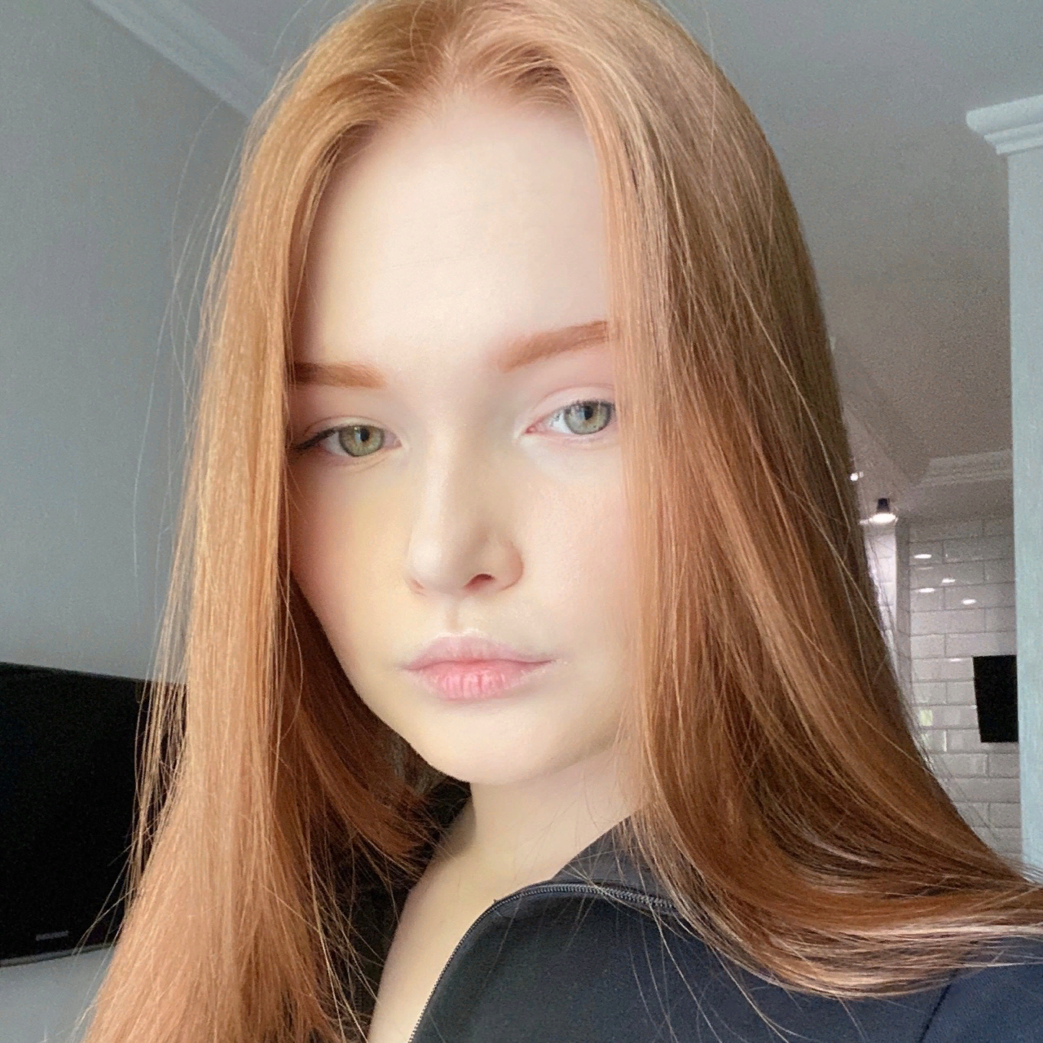
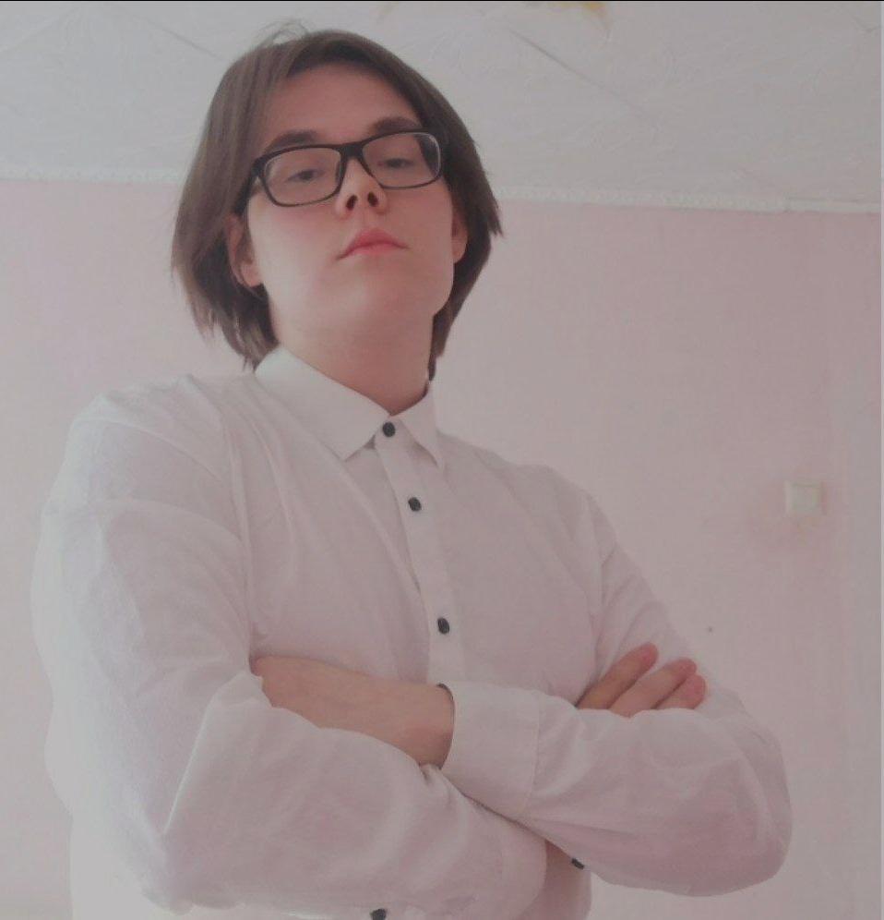

Команда проекта
Полина Шаньгина
Умение составлять технические задания, умение работать в условиях дефицита времени, владение графическими редакторами
Исполнитель
Полина Волкова
Настройка таргет-рекламы;
Ведение сайта/соц-сетей
SMM-менеджер
Александр Зезянов
Умение работать с таблицами, высокие организационные навыки,умение договариваться с людьми
Лидер, координатор
Егор Бушмакин
Работа с подрядчиками, персоналом. Работа с документами.
Исполнитель

Slide 3
Целевая аудитория
Проблема
Жители многоквартирных и частных домов. Юридические лица
  Необходимость быстро избавиться от насекомых или грызунов
Наше решение:
Сайт с удобной формой заполнения заявок. Оперативность прибытия сотрудников.

Slide 4
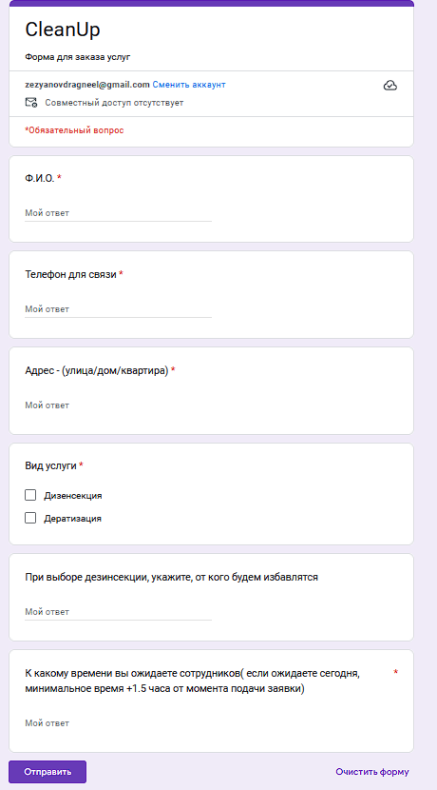
Наш проект это компания по дезинсекции и дератизации CleanUp. Основное отличие нашей компании – это простота и скорость получения нужной вам услуги.
Мы успели разработать систему функционирования нашей компании, которая будет главной чертой, отличающей нас от конкурентов. На нашем сайте вы сможете без звонков и долгих заявок оформить нужную вам услугу. От момента заполнения формы до выезда наших сотрудников не пройдет более 3 часов. Наши сотрудники позвонят вам лишь раз – за 15 минут до прибытия на место.
На данный момент у нас готов принцип заполнения и подачи заявок. Оформлен он в Google Forms для наглядности. На сайте будет своя система заявок с удобным заполнением.

Slide 5
Роль проекта в обеспечении технологического суверенитета страны
Роль | Оценка
Инновационность (отметьте нужное) | Российская Федерация
Рынок НТИ (отметьте нужное) | HomeNet
Сквозные технологии | CRM-система (Customer Relationship Management) Интернет-технологии Аналитика данных

Slide 6
Целевая аудитория проекта
-30-45 лет, пол - любой, уровень дохода - высокий,юр.лица на абонентском обслуживании.Например заведения общественного питания; производственные и складские помещения; офисные и административные здания;детские лагеря,санатории,пансионаты и тд.
- 20-50 лет, пол любой, уровень дохода средний, владельцы квартир и частных домов.Обычно услугу оказывают единоразово.

Slide 7
Потенциальный объем рынка
PAM (Potential Available Market) – 967 млн. рублей
TAM (Total Addressable Market) – 466 млн. рублей
SAM (Serviceable Available Market) – 39% или 251,5 тыс. человек
SOM (Serviceable & Obtainable Market) – 244 млн. рублей
РАМ
Потенциал
ТАМ
Перспектива
SAM
Стратегия и конкуренты
SOM
Тактика

Slide 8
Анализ конкурентов
Конкуренты Продукты/Услуги
Фирмы конкуренты
Наши преимущества
  Уничтожение тараканов
  Уничтожение клопов
  Уничтожение клещей
  Уничтожение грызунов
  Эко СЭС
  Дезинфектор18.рф
  -Экологичные препараты
  -Безопасность (для детей,животных)
  -Мгновенный результат
  -Оперативный выезд

Slide 9
Бизнес-модель
Ключевые партнёры | Ключевые виды деятельности | Ценностные предложения |  | Взаимоотношения с клиентами | Потребительские сегменты
 | Ключевые ресурсы |  |  | Каналы сбыта
Структура издержек |  |  | Потоки поступления доходов
Компании производящие химикаты и оборудование
Дезинфекция и Дератизация
Дезинсекция
Цена – 2700 рублей
Доступность для всех категорий населения
Отсутствуют препятсвия для оформления договоров
Персональная поддержка
Автоматизированное обслуживание заявок.
Сообщества
Массовый рынок
Персонал
Финансы
Прямые (торговые агенты, продажи через интернет)
Непрямые (партнеры, оптовики)
Разовые сделки
Регулярные доходы от периодических платежей
Продажа услуги
Плата за использование франшизы
Фиксированные (постоянные) издержки
Значительные затраты на старте проекта

Slide 10
Процесс оказания услуги
Клиент оставляет заявку на сайте или по телефону
В выбранное время к нему прибывают сотрудники
Проводят дезинсекцию или дератизацию
Составляют акт выполненной работы
Клиент оплачивает услугу

Slide 11
Цель проекта по SMART
До августа 2028 года увеличить чистую прибыль до 50% от выручки путем увеличения её объема в 20 раз за счет расширения штата выездных бригад с 3 до 60 человек.

Slide 12
Стартовые инвестиции
Статья затрат | Сумма, руб. | Источник
Регистрация ИП | 800 | Собственные средства
Аренда помещения | 20000 | Собственные средства
Оборудование и химикаты | 80000 | Собственные средства
Найм рабочих | 100000 | Собственные средства
Разработка сайта | 60000 | Собственные средства
Маркетинг | 25000 | Собственные средства
ИТОГО | 285800

Slide 13
Организационный план
Выбранная организационно-правовая форма - ИП
Выбранная система налогообложения - УСН

Slide 14
Финансовый план
№ | Статья | Ед. изм | Месяц (за 1 год/либо до срока окупаемости) |  |  |  |  |  |  |  |  |  |  |  | ИТОГО
 |  |  | 1 | 2 | 3 | 4 | 5 | 6 | 7 | 8 | 9 | 10 | 11 | 12
БЮДЖЕТ ОПЕРАЦИОННОЙ ДЕЯТЕЛЬНОСТИ
1 | ДОХОДЫ | тыс. руб. | 300 | 300 | 300 | 300 | 300 | 300 | 300 | 300 | 300 | 300 | 300 | 300 | 3600
2 | РАСХОДЫ | тыс. руб. | 213 | 208 | 208 | 208 | 208 | 288 | 278 | 278 | 278 | 278 | 278 | 278 | 3001
2.1 | Постоянные расходы | тыс. руб. | 30 | 25 | 25 | 25 | 25 | 35 | 25 | 25 | 25 | 25 | 25 | 25 | 315
2.1.2 | Аренда офиса | тыс. руб. | 20 | 20 | 20 | 20 | 20 | 20 | 20 | 20 | 20 | 20 | 20 | 20 | 240
2.2 | Переменные расходы | тыс. руб. | 163 | 163 | 163 | 163 | 163 | 223 | 223 | 223 | 223 | 223 | 223 | 223 | 2376
2.2.1 | Оборудование и химикаты | тыс. руб. | 80 | 80 | 80 | 80 | 80 | 90 | 90 | 90 | 90 | 90 | 90 | 90 | 1030
3 | ПРИБЫЛЬ ДО НАЛОГООБЛОЖЕНИЯ | тыс. руб. | 87 | 92 | 92 | 92 | 92 | 12-162 | 22-172 | 22-172 | 22-172 | 22-172 | 22-172 | 22-172 | 599
4 | НАЛОГ | тыс. руб. | 5,2 | 5,5 | 5,5 | 5,5 | 5,5 | 0,7-9,7 | 1,3- 10 | 1,3- 10 | 1,3- 10 | 1,3- 10 | 1,3- 10 | 1,3- 10 | 216
5 | ЧИСТАЯ ПРИБЫЛЬ | тыс.руб | 82 | 87 | 85 | 87 | 87 | 11 - 152 | 22 - 162 | 22-162 | 22 - 162 | 22 - 162 | 22 - 162 | 22 - 162 | 383
БЮДЖЕТ ИНВЕСТИЦИОННОЙ ДЕЯТЕЛЬНОСТИ
6 | Стартовые инвестиции |  | 285 |  |  |  |  |  |  |  |  |  |  |  | 285

Slide 15
Экономика проекта
( Указать показатели за период окупаемости стартовых инвестиций, но не менее 1 года)
№ | Показатель | Ед.изм. | ИТОГО
1 | Объем продаж | шт. | 360
2 | Доходы от операционной деятельности | руб. | 3 600 000
3 | Расходы от операционной деятельности | руб. | 3 001 000
4 | Прибыль (после налогообложения) | руб. | 383 000
5 | Точка безубыточности | шт. | 1
6 | Точка безубыточности | руб. | 20
7 | Срок окупаемости |  | 3 месяца
8 | Стартовые инвестиции | руб. | 285 800
9 | Рентабельность стартовых инвестиций | % | 44, 3
10 | Рентабельность затрат | % | 25

Slide 16
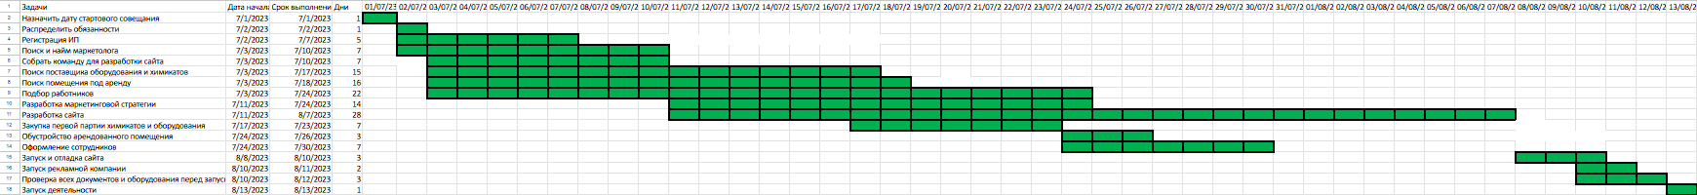
План реализации проекта

Slide 17
Координаты команды проекта
Полина Шаньгина
+79508293337
pp.shang218@gmail.com
https://vk.com/lll1l1l1ll
Полина Волкова
polly.nochka.sv@gmail.com,
https://vk.com/polly.nochka
Александр Зезянов
+79635433038
yngalex@mail.ru
https://vk.com/rom4noff
t.me/pxrxb3llum
Егор Бушмакин
https://vk.com/romanoviche

Slide 18

Спасибо за внимание!

